Slide 1
Проверка заполнения федерального реестра медицинских организаций и федерального регистра медицинских работников. Контрольные объекты.

Slide 2
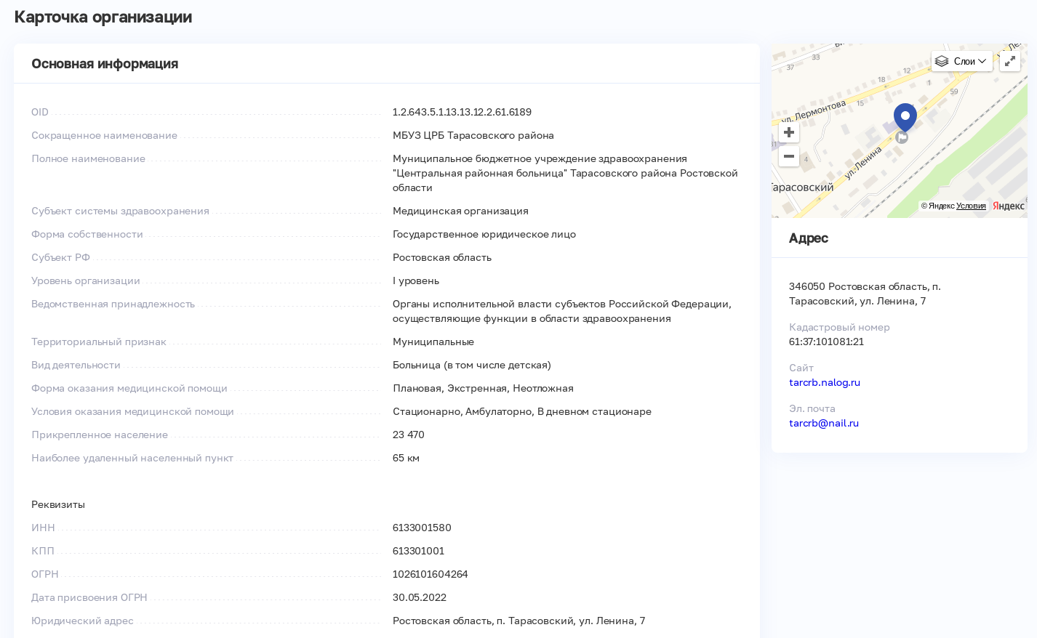
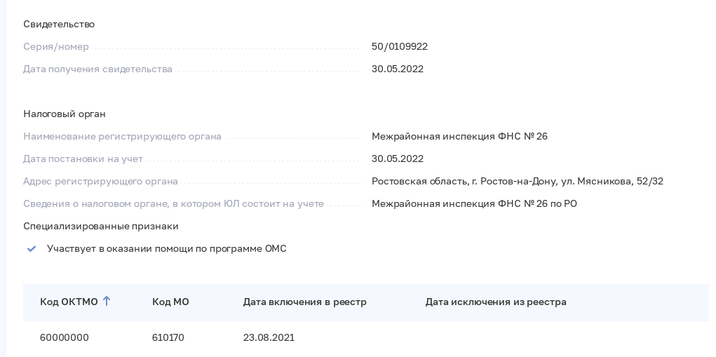
Раздел “Карточка”. Необходимо заполнить все поля со “*” включая “сайт” и “Эл. адрес”

Slide 3
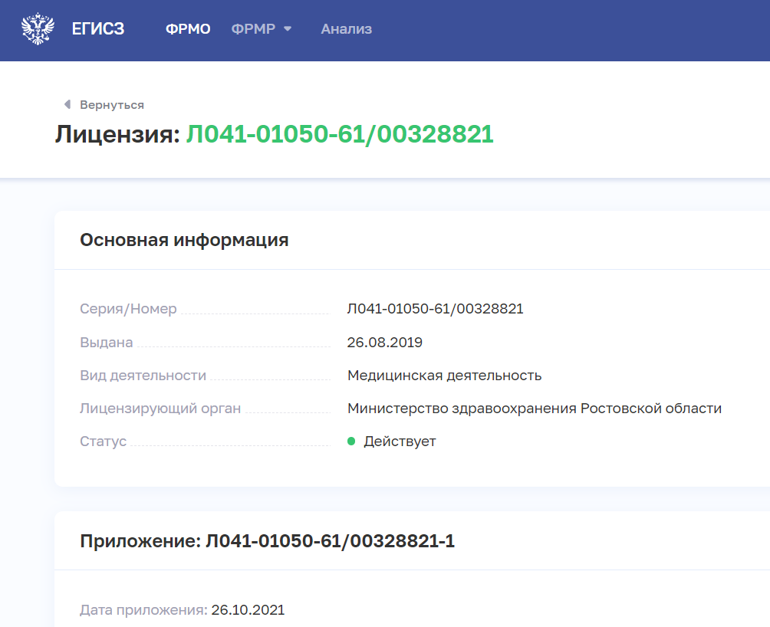
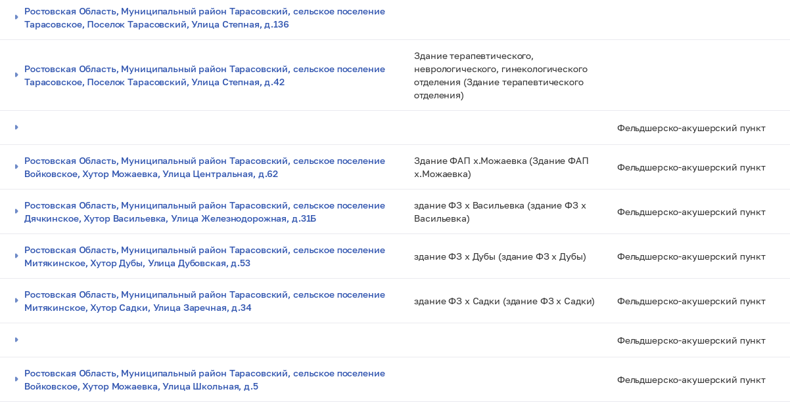
Раздел “Лицензия”. В лицензии должны быть указаны все адреса медицинской деятельности. Адреса в лицензии соотносятся с адресами зданий из раздела ФРМО “Здания”

Slide 4
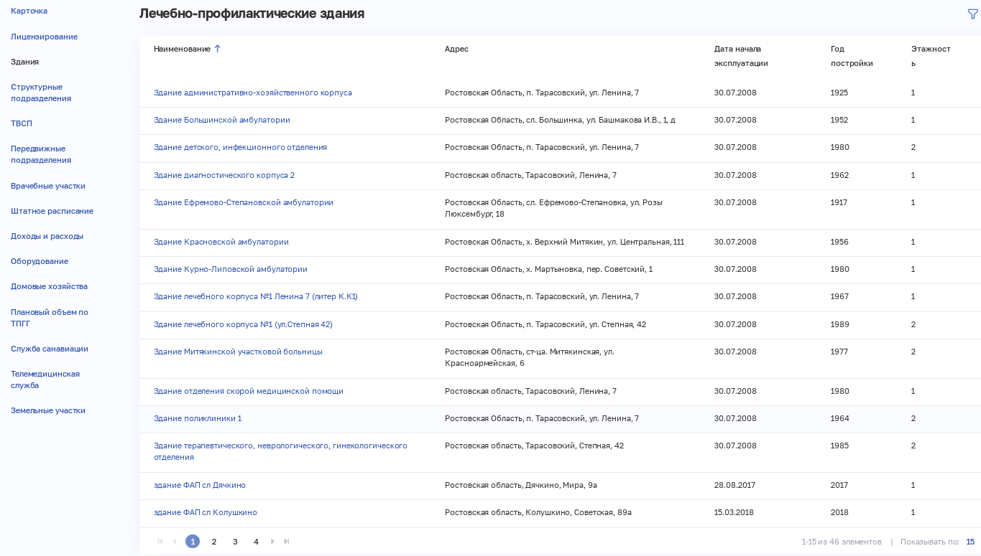
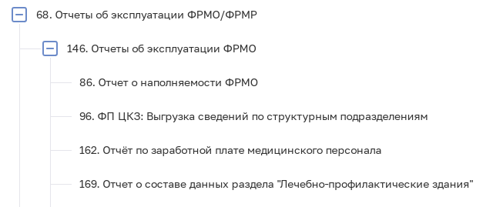
Раздел “Здания” В разделе перечисляются все здания, в которых данная МО осуществляет медицинскую деятельность. Их количество должно соответствовать ф.№30 табл.8000 в части лечебных зданий. Расхождения пояснить. В разделе “Анализ” есть отчет по зданиям №169

Slide 5
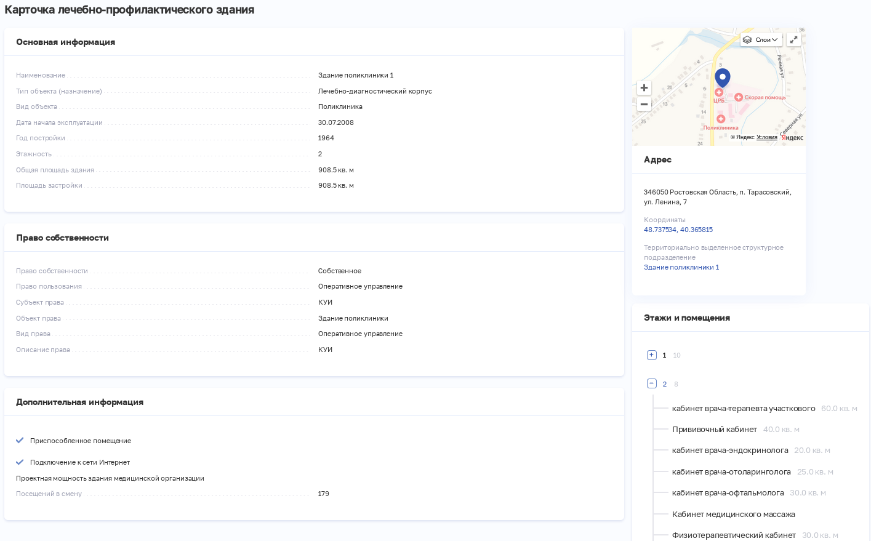
При описании здания заполняются все поля со “*”. Общая площадъ здания это площадь умноженная на число этажей. Для аварийных зданий, указанных в ф.№30 табл.8000 проставляются специальные признаки, прикрепляются тех.документы. Кабинеты расписываются по всем этажам здания.

Slide 6
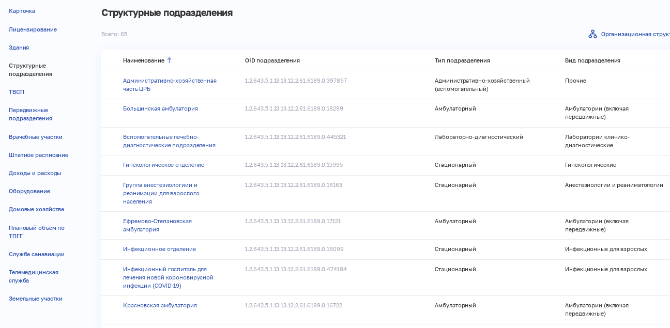
Раздел “Структурные подразделения” Заполняется согласно утвержденной Структуре учреждения (на логической основе), соотносится с ф.№30 табл.1001 стр.:
- 3 - амбулатории
- 19 – жен. консультации,
- 71- отделения СМП,
- 84 – поликлиники,
- 114- участк. больницы,
- 115,116 – ФАП, ФП и ФЗ
- и т.д.
табл. 3100 (койки), табл. 2200 и 5450 (СМП), 4-ДС табл. 2000.

Slide 7
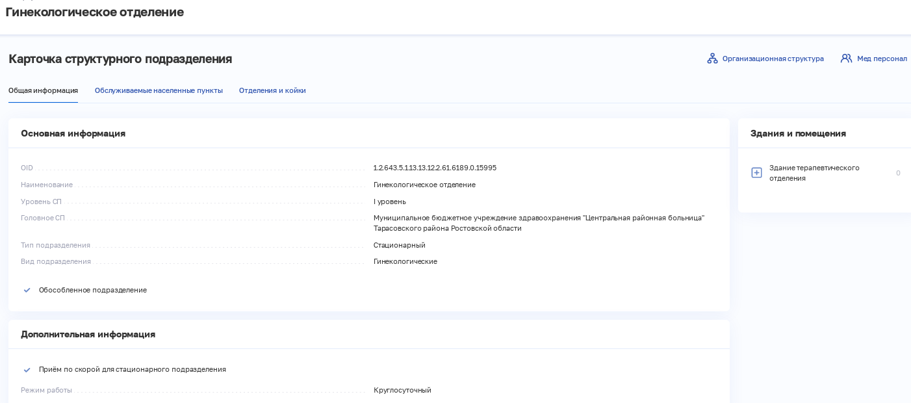
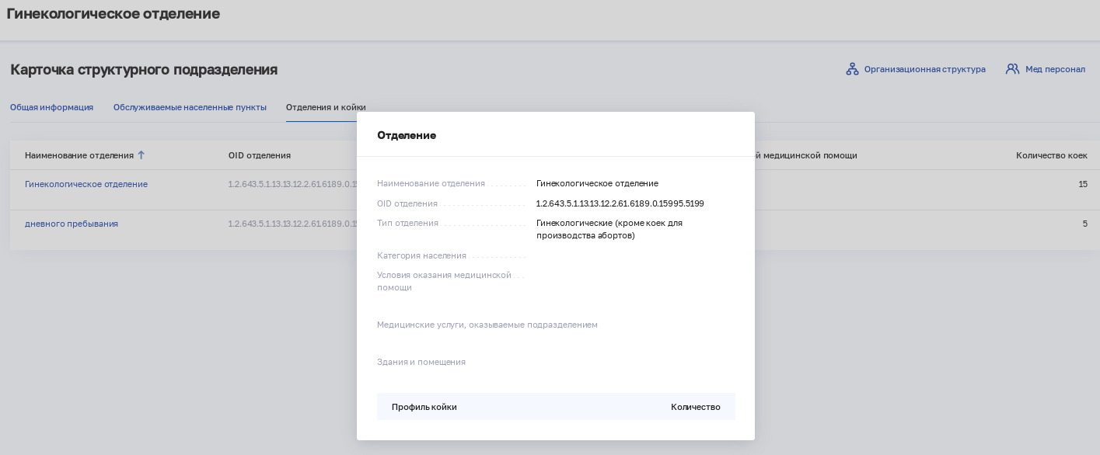
При актуализации структурного подразделения заполнить все поля со “*”. Обратить внимание на привязку структурного подразделения и его кабинетов к зданию с указанием занимаемых помещений

Slide 8
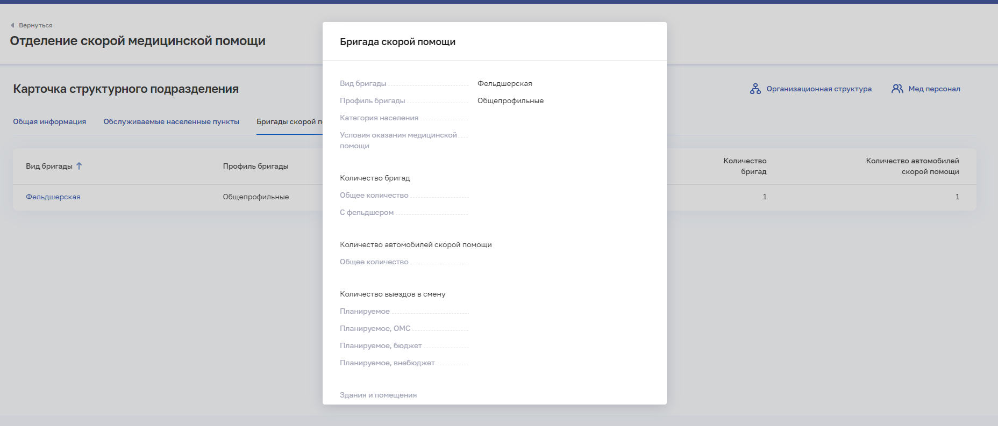
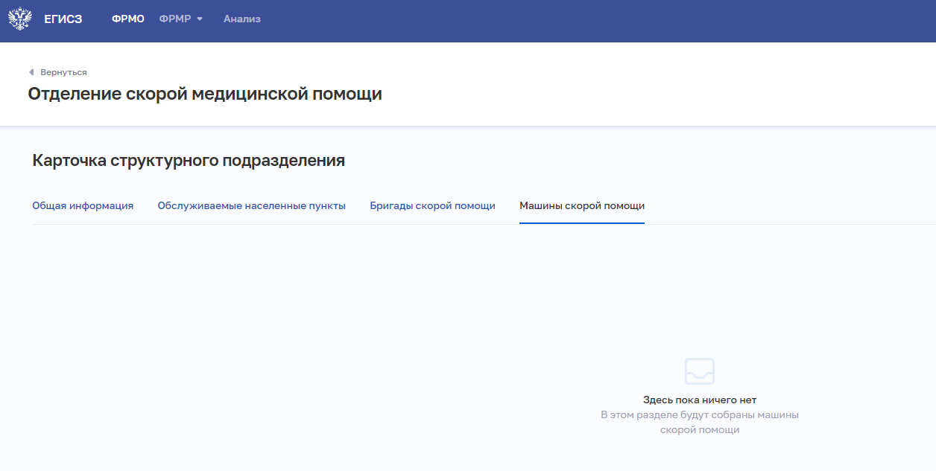
В подразделениях скорой медицинской помощи актуализировать данные о бригадах скорой помощи (заполнить все поля со “*”) и имеющихся машинах. Сверить с данными в ф.№30 табл.2200 и 5450.

Slide 9
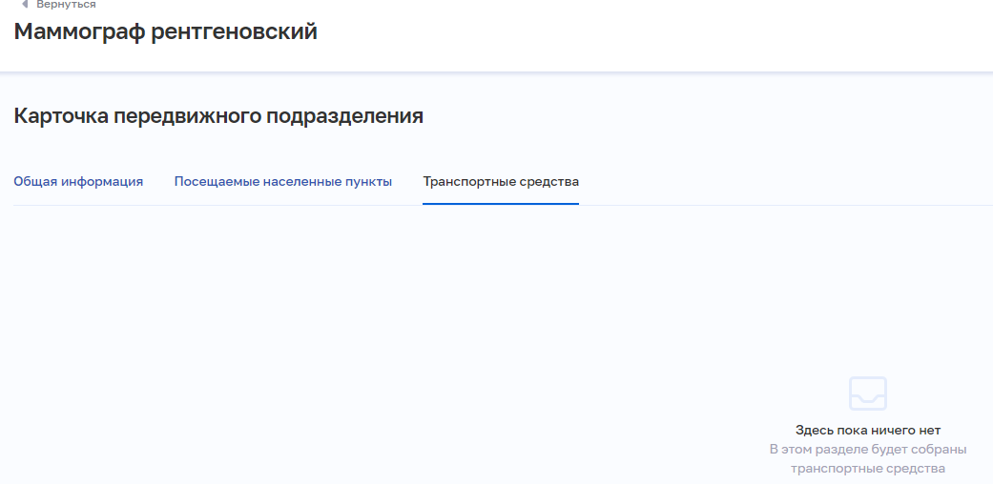
Раздел “Передвижные подразделения” Заполнить вкладки “Посещяемые населенные пункты” и “Транспортные средства” Сверить с ф.№30 табл. 1003

Slide 10
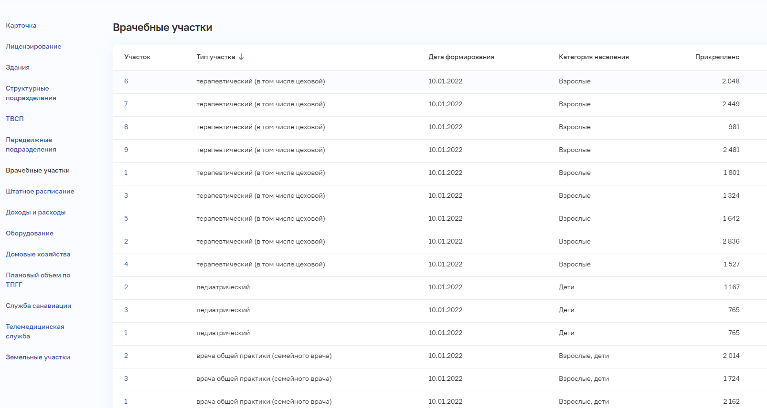
Раздел “Врачебные участки” Врачебные участки по количеству и типу должны соответствовать ф.№30 табл.1107

Slide 11
Раздел “Штатное расписание” Выгрузить ШР в Excel. Проверить общее число штатных единиц с ф.№30 табл.1100 стр. 1+127+139+144+220+225

Slide 12
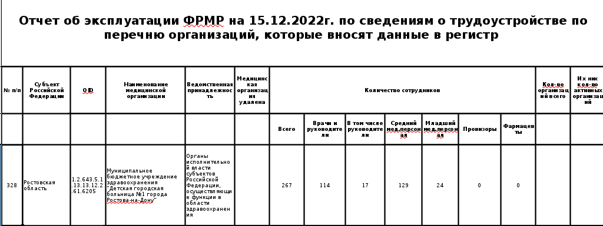
Кадровый состав (физические лица) сверяется по ф.№30 табл. 1100 и отчетом №69 из раздела “Аналитика” ФРМО/ФРМР.
Для подготовки сверки нужно использовать отчет №152

Slide 13
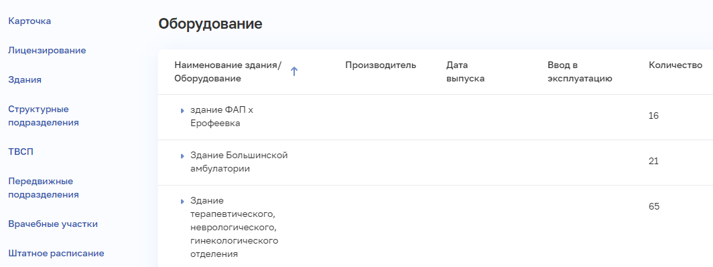
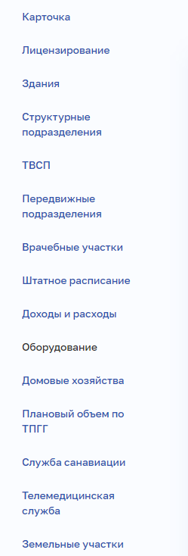
Раздел «Оборудование» В раздел вносится все оборудование, находящееся на балансе медицинской организации в разрезе структурных подразделений согласно стандартам оснащения. Данные сверяются с ф.№30 табл.5000

Slide 14
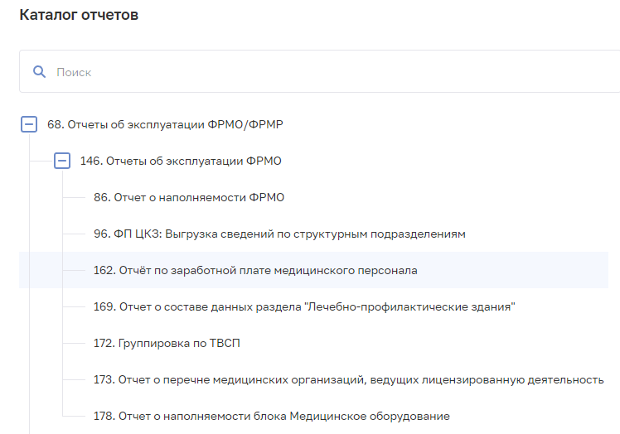
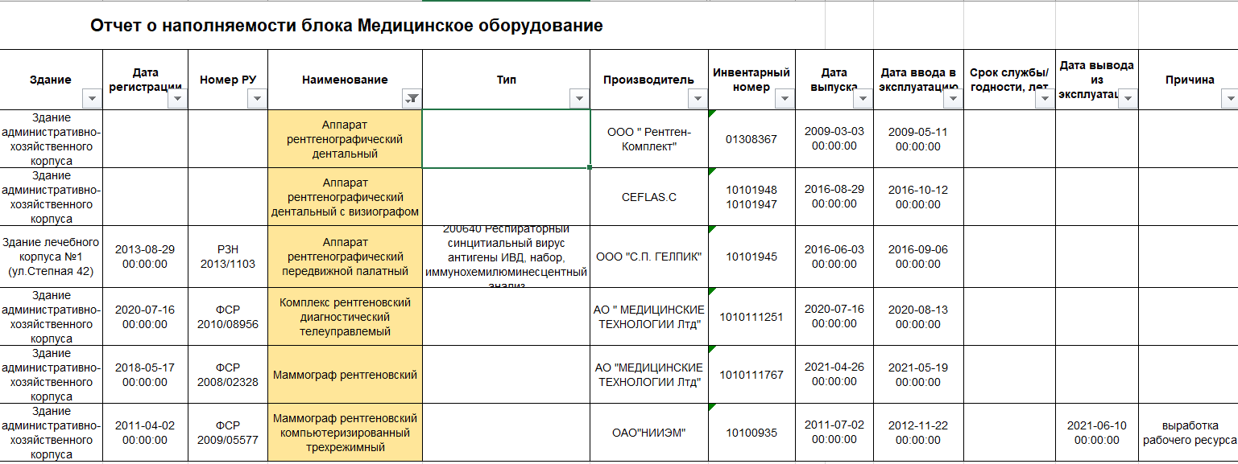
Для проверки заполнения выгрузить из ФРМО в разделе «Анализ» отчет №178 «Отчет о наполняемости блока Медицинское оборудование». Фильтром сгруппировать оборудование по типам в соответствии с таблицами из ф.№30 . Таблицу с отмеченными данными вложить в пояснения к ф. №30.

Slide 15
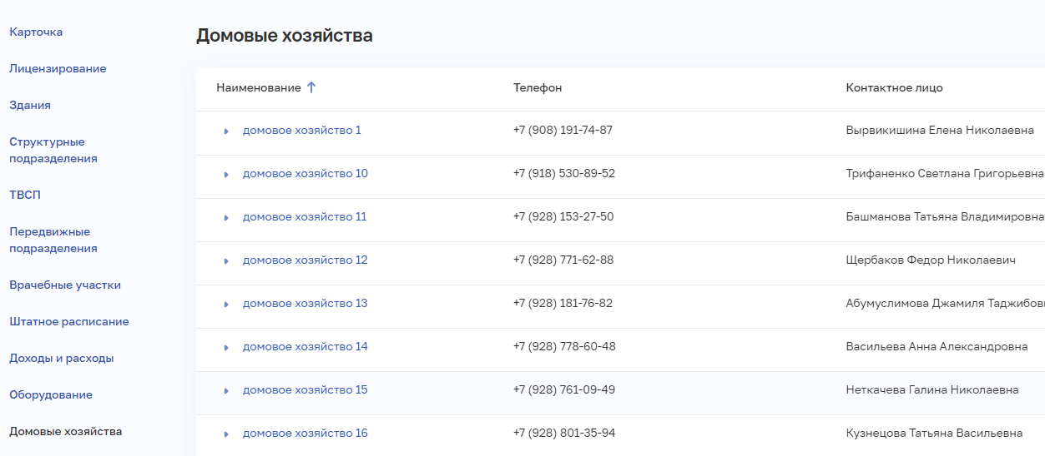
Раздел «Домовые хозяйства».
Раздел заполняется на основании организационных документов учреждения, согласуется с ф.№30 табл.1001 стр.18

